Slide 1
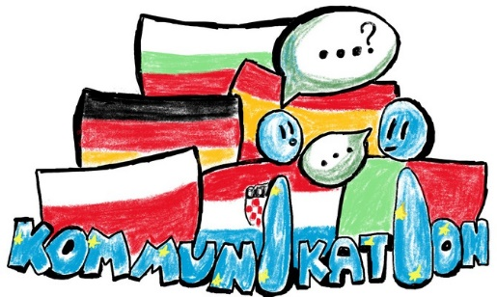
Dialekte in Deutschland
Projekt Kommunikation von Laurenz und David
Käthe-Kollwitz-Schule
Langenselbold
Deutschland

Slide 2
Gliederung
Geschichte und Definition der Dialekte
Entstehung der Deutschen Dialekten
Merkmale von Dialekten
Dialekte in Deutschland
Aussterben von Dialekten
Sprachräume in Deutschland

Slide 3
Geschichte und Definition der Dialekte
Ein Dialekt ist ein eigenes "sprachliches System", das eigene Regeln hat.
Es gibt Ortsdialekte, wie in der Westeifel, die nur in einem Radius von 30 Kilometern gesprochen und verstanden werden.
Andere Dialekte, wie das Brandenburgische, funktionieren in größeren Sprachräumen.
Das Wort Dialekt stammt ursprünglich aus dem Griechischen und bedeutet "Gespräch und Redensweise von Gruppen".
Die Römer übernahmen das Wort aus dem Griechischen und gebrauchten es auf die gleiche Weise.
Bis zum Ende des Mittelalters war die Sprache der Professoren, Kleriker und Humanisten das Lateinische. Das Volk sprach Dialekt, je nach Ort und Region verschieden.

Slide 4
Entstehung der Deutschen Dialekten
Seit 500 n. Chr. Entwickelten sich verschiedene Dialekte innerhalb von dem heutigen Deutschland.
Dialekte entwickelten sich von Stamm zu Stamm und führten somit zur ersten Lautverschiebung.
Der erste Dialekt auf deutschem Gebiet ist der Gotische Dialekt

Slide 5
Merkmale von Dialekten
Dialekte kann man vor allem daran erkennen, dass sie phonetisch von der Standardsprache abweichen.
Oft spricht man Dinge anders aus. Das liegt daran, dass manche Laute durch andere ersetzt werden.
Ein Beispiel: Das /g/ im Wort “weg” wird überall in Deutschland in der Standardsprache als /k/ ausgesprochen. In Norddeutschland sagt man jedoch nicht “wek”, sondern “wech”. Der Laut [k] wird dabei durch den Ich-Laut ersetzt. Die Endung wird im Norden also viel weicher ausgesprochen
Es kann aber auch sein, dass einige Laute einfach wegfallen. Zum Beispiel das Verbindungswort “und” wird in den mittel- und oberdeutschen Dialekten einfach als “un” oder “u” ausgesprochen. Die Laute [d] und [n] fallen hier einfach weg

Slide 6
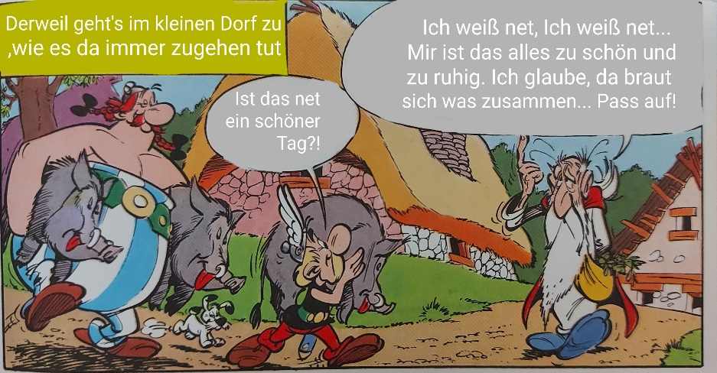
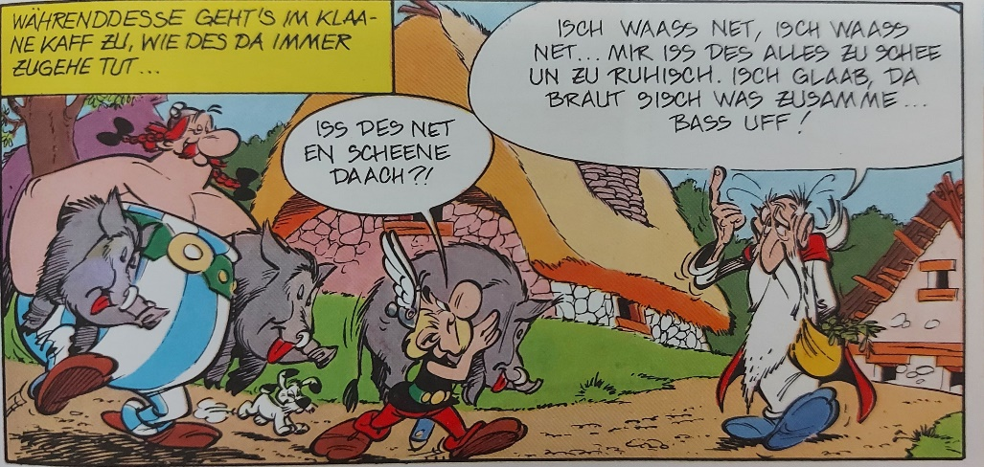
Dialekte in Deutschland
Im deutschsprachigen Raum gibt es niederdeutsche, mitteldeutsche und oberdeutsche Dialekte. Dies ist jedoch eine grobe Einteilung und wird regional bestimmt.
In Norddeutschland wird der plattdeutsche Dialekt gesprochen. In Mitteldeutschland wird der mitteldeutsche Dialekt und in Süddeutschland Oberdeutsch verwendet.
In Mitteldeutschland gibt es wieder verschiedene Dialekte. Einer davon ist Hessisch. Hier ein Beispiel:
Hochdeutsch Hessisch

Slide 7
Sprachräume in Deutschland
Niederdeutsch wird in Ost- und Westniederdeutsch unterteilt. Westniederdeutsch umfasst unter anderem niederrheinischen, westfälischen, ostfälischen und nordfriesischen Dialekt. Ostniederdeutsch hat mecklenburgisch-vorpommerschen, mittel- und südmärkischen und brandenburgischen Dialekt.
Im Mitteldeutschen wird zwischen West- und Ostmitteldeutschen unterschieden. Westmitteldeutsch beinhaltet unter anderem Mittelfränkisch, Sächsisch, Pfälzisch und Rheinfränkisch. Ostmitteldeutsch: vor allem Sächsisch und Thüringisch.
Das Oberdeutsche umfasst unter anderem Schwäbisch, Ostfränkisch, Bairisch, Alemannisch. Unter Diesen gibt es aber noch viele mehr die in kleineren Regionen gesprochen werden.

Slide 8
Aussterben von Dialekten
Drei Faktoren scheinen eine Rolle zu spielen: Mütter, Medien und Mobilität.
Manche Mütter sprechen mit ihren Kindern Hochdeutsch, damit sie es in der Schule leichter haben und nicht als weniger gebildet wahrgenommen werden.
Mit der Einführung des Rundfunks wurde Hochdeutsch auch in Gegenden gebracht, in denen zuvor nur Dialekt gesprochen wurde.
Weiter scheint die zunehmende Mobilität eine Rolle für das Sterben der Dialekte zu spielen. Menschen ziehen zunehmend aus ihren Heimatorten weg, auch in Orte, in denen der Heimatdialekt nicht gesprochen wird. Zudem kommen sie mehr mit Menschen aus anderen Regionen in Kontakt - auch über Medien - weshalb eine gemeinsame Sprachbasis - das Hochdeutsch – für die Verständigung wichtig ist

